Slide 1


2
0
1
9
球约APP软件介绍-一款篮球社交软件
汇报人/组长：李骏
组员：林豪 周南

Slide 2
01
需求分析
02
结构图解
目录页
03
功能介绍
CONTENTS PAGE
04
可行性分析
05
参考资料
06
小组人员分工

Slide 3
01
需求分析

Slide 4
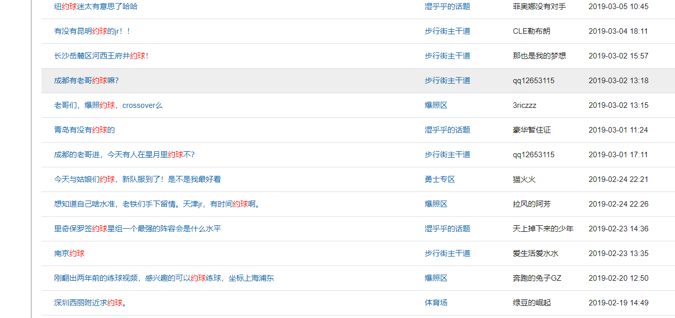

Slide 5
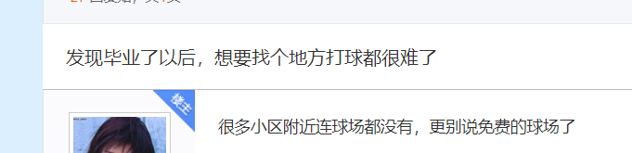
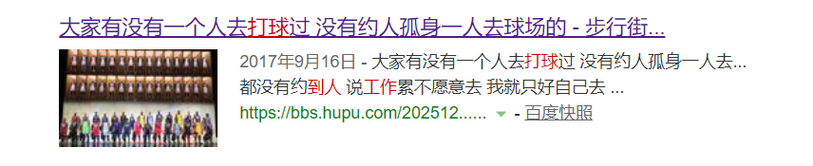
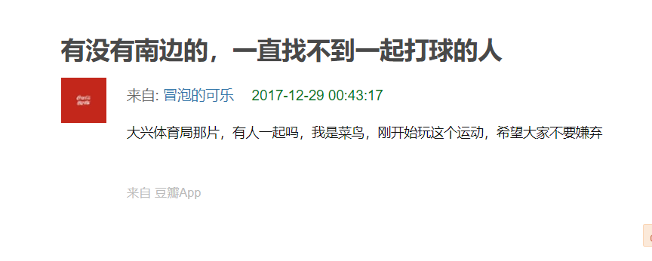

Slide 6
问题描述
我想打球但找不到人？
我想打球但找不到球场？
1
2
1
3
2
我想提前知道跟我打球的人的信息。
4
我想通过打球来认识与我志同道合的人。
3
4
我想获得认同感和存在感!

Slide 7


设计目的
周边球场资源一目了然
更好地了解同场竞技者
结交志同道合的人
认同感和存在感
通过该app的评价系统，个人信息描述系统，等级制度，更好了解队友对手的球场信息。
通过聊天室功能进行赛前沟通和赛后讨论。
通过评价系统丰富社交手段。
通过同场竞技结交篮球爱好者。
通过该app,爱好者通过他人发布的公告获取周边球场信息，按需加入
评价制度和等级制度满足你的内心需求！
返回

Slide 8
02
结构图解

Slide 9
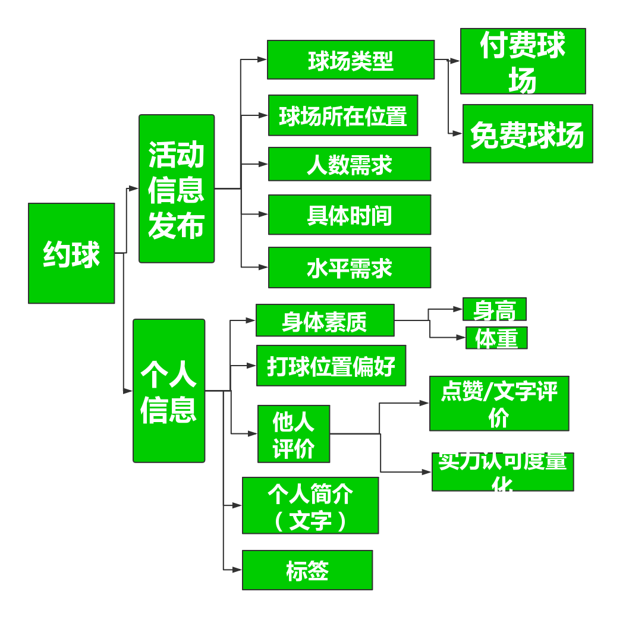
返回

Slide 10
03
功能介绍

Slide 11
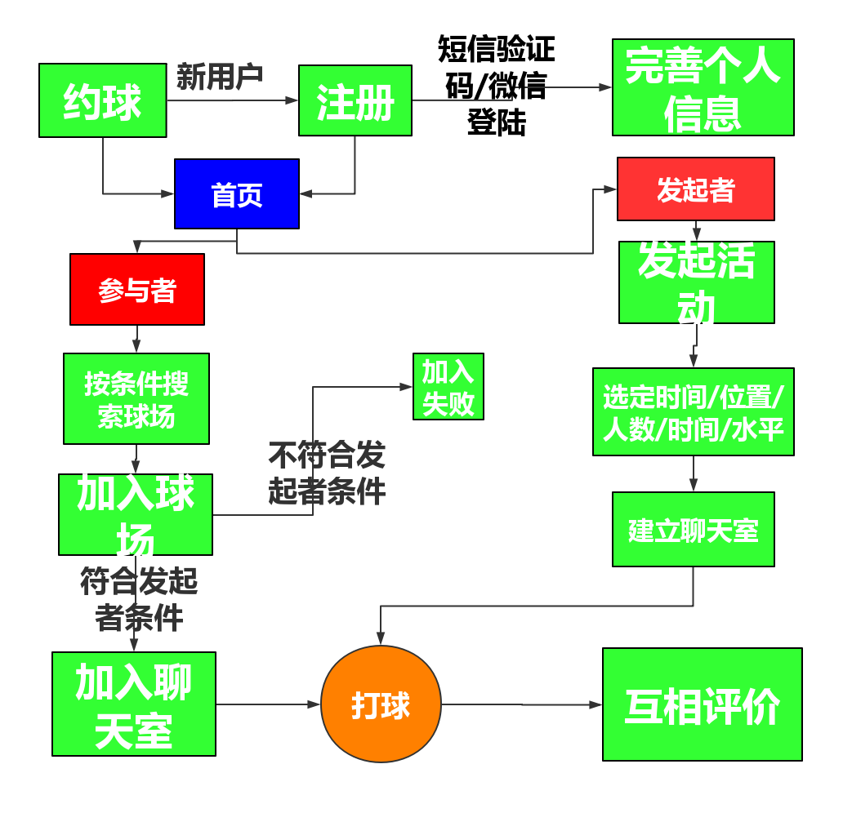
返回

Slide 12
04
可行性分析

Slide 13

有可能用到的技术
网络框架-Retrofit
注解框架-Butterknife
图片框架-Glide
安卓数据库框架-Dbflow
数据存储平台-OSS
…….
Jersey-轻量WebService框架
Hibernate-Java数据库操作框架
MySQL-数据库
Gson-数据解析框架
Tomcat-服务器
……
返回

Slide 14
05
参考资料

Slide 15

参考资料
www.hupu.com（篮球网站）
软件工程导论（第6版）
返回

Slide 16
06
小组人员分工

Slide 17
小组人员分工及评价
组长：李骏
宣讲以及结构功能筹备、资料查找
组员：林豪
PPT制作及资料查找
组员：周南
结构图制作以及资料查找

Slide 18

THANKS FOR COMING

